Slide 1


Slide 2


Slide 3


Slide 4

Bút nào dài hơn?
Bút mực dài hơn
bút chì.
Bút nào ngắn hơn?
Bút chì ngắn hơn
bút mực.

Slide 5


Slide 6

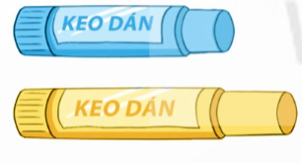
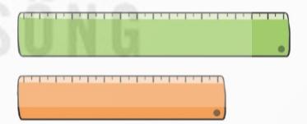
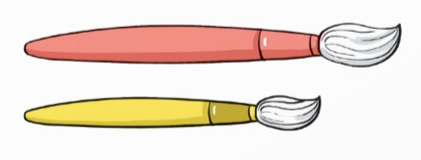
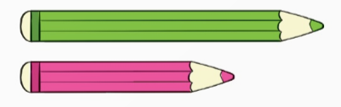
Vật nào dài hơn?
a)
b)
c)
d)

Slide 7
Vật nào dài hơn?
a)
Keo dán màu vàng dài hơn keo ngắn màu xanh.
b)
Thước màu xanh dài hơn cây thước màu cam.

Slide 8
Vật nào dài hơn?
c)
Cây cọ màu hồng dài hơn cây cọ màu vàng.
d)
Thước bút chì màu xanh dài hơn cây chì màu hồng.

Slide 9




2
Con sâu A:
Vật nào ngắn hơn con sâu A?
Con sâu B:
Con sâu C:
Con sâu C ngắn hơn con sâu A.

Slide 10
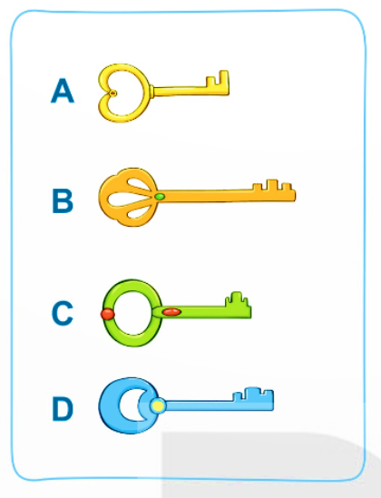
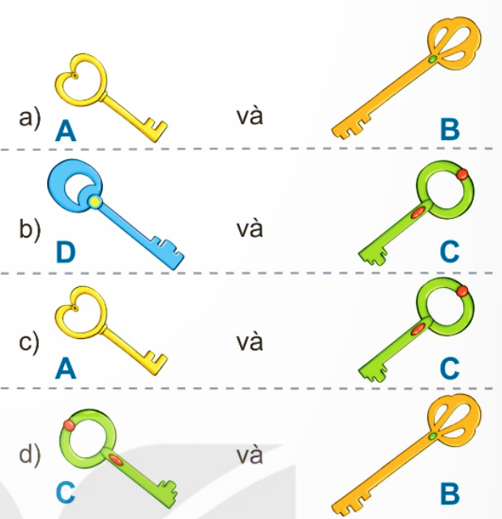
3
So sánh dài hơn, ngắn hơn?

Slide 11
3
So sánh dài hơn, ngắn hơn?
Chìa khóa màu vàng ngắn hơn chìa khóa màu cam.
Chìa khóa màu xanh dương dài hơn chìa khóa màu xanh lá cây.
Chìa khóa màu vàng ngắn hơn chìa khóa màu xanh lá cây.
Chìa khóa màu xanh ngắn hơn chìa khóa màu cam.

Slide 12

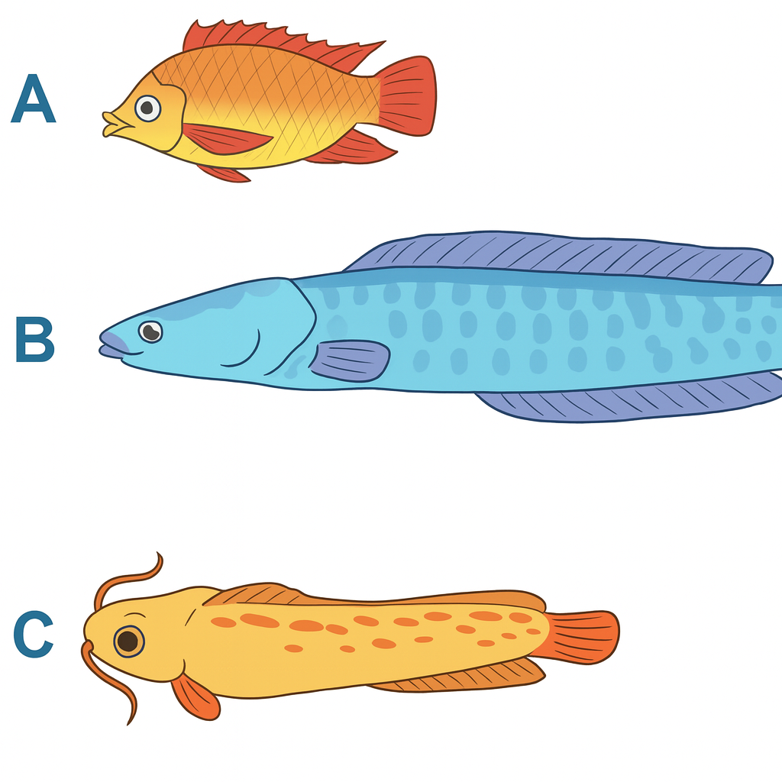
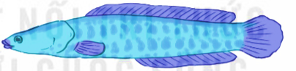
4
Con cá nào dài nhất, con cá nào ngắn nhất?
a)
Con cá này ngắn nhất.
CVCV
CVCV
CVCV
CVCV
CVCV
Con cá này
dài nhất.
B
CVCV
CVCV
CVCV
CVCV

Slide 13
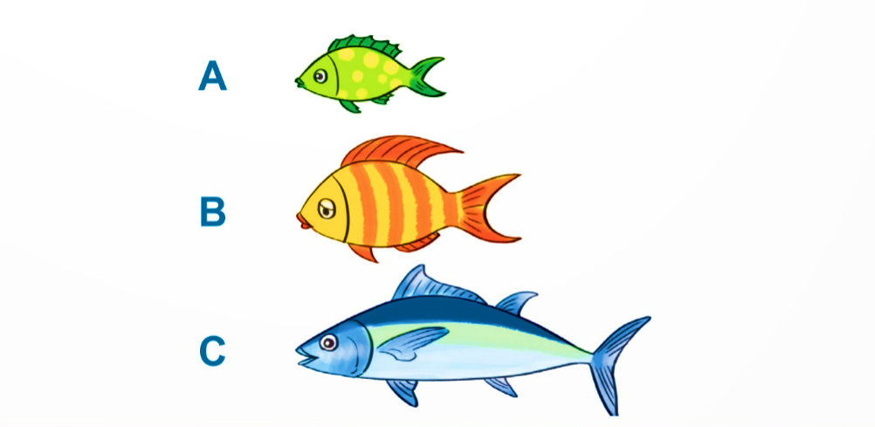
4
Con cá nào dài nhất, con cá nào ngắn nhất?
b)
Con cá này ngắn nhất.
CVCV
CVCV
CVCV
CVCV
Con cá này
dài nhất.

